Slide 1
UV Guard
ประเมินรังสี UV ณ ตำแหน่งผู้ใช้ด้วย Machine Learning แปลงเป็นความเสี่ยงต่อผิว และเตือนผ่านแอปมือถือ
โปรเจกต์ 30 วัน · วิศวกรรมคอมพิวเตอร์ มทร.ธัญบุรี (RMUTT) · ตุลาคม 2569
Notes:
แนะนำโปรเจกต์ UV Guard: ประเมิน UVI, UVA, UVB จากสมาร์ทโฟน + API สภาพอากาศฟรี แล้วเตือนตามประเภทผิว

Slide 2
ทำไมต้องเตือน UV เฉพาะบุคคล
ปัญหา
เป้าหมาย
เที่ยงวันฟ้าใสที่ปทุมธานี UV ถึงระดับ "รุนแรงมาก"
uv_index ของ API ทั่วไป (Open-Meteo) ต่ำกว่าจริงมาก
ผิวแต่ละประเภทไหม้เร็วต่างกันหลายเท่า
ประเมิน UVI, UVA, UVB รายชั่วโมง พร้อมช่วงความไม่แน่นอน
แปลงเป็นระดับ WHO และเวลาผิวไหม้ตามผิว I–VI
เตือนผ่านแอป ใช้สมาร์ทโฟนเครื่องเดียว
12–13
2.43
13–67 นาที
UVI เที่ยงวันฟ้าใส (TEMIS, ปี 2025)
MAE ของ Open-Meteo เทียบดาวเทียม OMI (2023)
เวลาผิวไหม้ที่ UVI 10 ผิว I ถึง VI
Notes:
ตัวเลข: TEMIS clear-sky 2025 (results_summary ข้อจำกัด 2), Open-Meteo MAE 2.428 vs OMI 2023 (n=275)

Slide 3
ภาพรวมระบบ
1
2
3
4
5
6
อินพุต
ฟิสิกส์ฟ้าใส
XGBoost
ช่วง q10–q90
Risk Engine
แอป + แจ้งเตือน
GPS, เวลา
สภาพอากาศ
ฝุ่น/AOD
UVI: Madronich
UVA/UVB: SPECTRL2
ทาย CMF (0–1)
ผลของเมฆ + ฝุ่น
Quantile XGBoost
+ CQR
ระดับ WHO
เวลาผิวไหม้ (q90)
FastAPI → Expo
local + push
UV = ฟ้าใส × CMF
ฟิสิกส์ให้รูปร่างรายวัน ML เรียนเฉพาะส่วนที่ฟิสิกส์ไม่รู้ คือเมฆและฝุ่น • CNN ภาพท้องฟ้าเป็นโมดูลแยก แสดงประกอบเท่านั้น ไม่เปลี่ยนค่า UVI

Slide 4
ข้อมูลและ Ground truth
Features (ตอนใช้งานได้จริง): Open-Meteo Historical Forecast + Air Quality (AOD, PM2.5) + มุมดวงอาทิตย์และเวลา รวม 23 ตัว
Target: NASA POWER รายชั่วโมง (UVI, UVA, UVB) → CMF ห้ามใช้เป็น feature เพราะรั่วคำตอบ
ตรวจอิสระเท่านั้น: OMI (ดาวเทียม) และ TEMIS
แบ่งตามเวลา: Train 2023 · Dev 2024 · Test 2025 เปิดครั้งเดียว
11,156 ชั่วโมงกลางวัน ที่ปทุมธานี (14.02 N, 100.52 E)
กติกาตั้งก่อนดูผล: เลือก NASA POWER ถ้าดีกว่าเกิน 0.3 → ต่างกัน 1.29 (n = 275 วัน)

Slide 5
เลือกโมเดล CMF บน Dev 2024
0.493
UVI MAE เฉลี่ย ± 0.078 จาก TimeSeriesSplit 5 folds (2023–2024)
5 / 5
ตรวจ leakage ผ่าน (ไม่มีข้อมูล 2025, ไม่มี feature จาก NASA)
Multi-output: ทาย CMF ของ UVI, UVA, UVB พร้อมกัน

Slide 6
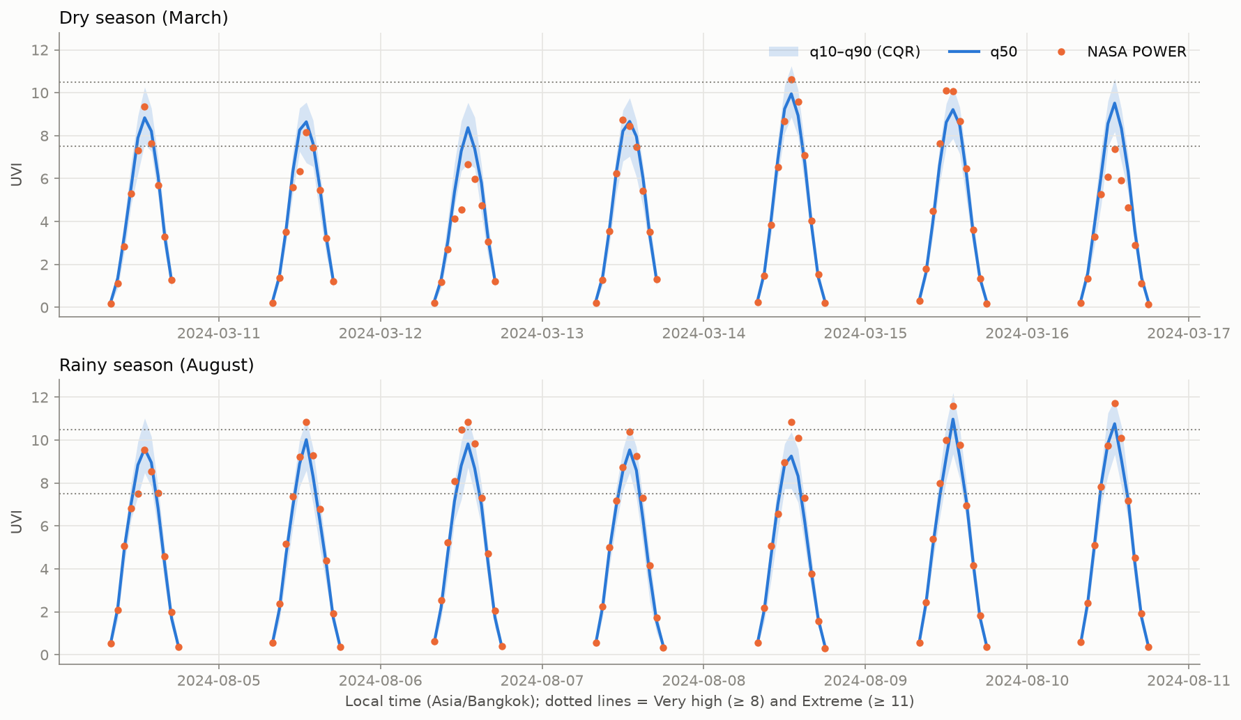
ช่วงความไม่แน่นอน: Quantile + CQR
0.84
ช่วง q10–q90 ครอบคลุมค่าจริงหลัง CQR (ก่อน 0.58, เป้า 0.75–0.85)
0.989
Recall ของชั่วโมง "สูงมาก" เมื่อเตือนด้วย q90 (CV folds 3–5)
เตือนด้วยค่าบนเสมอ: พลาดน้อย ยอมเตือนเกินบ้าง

Slide 7
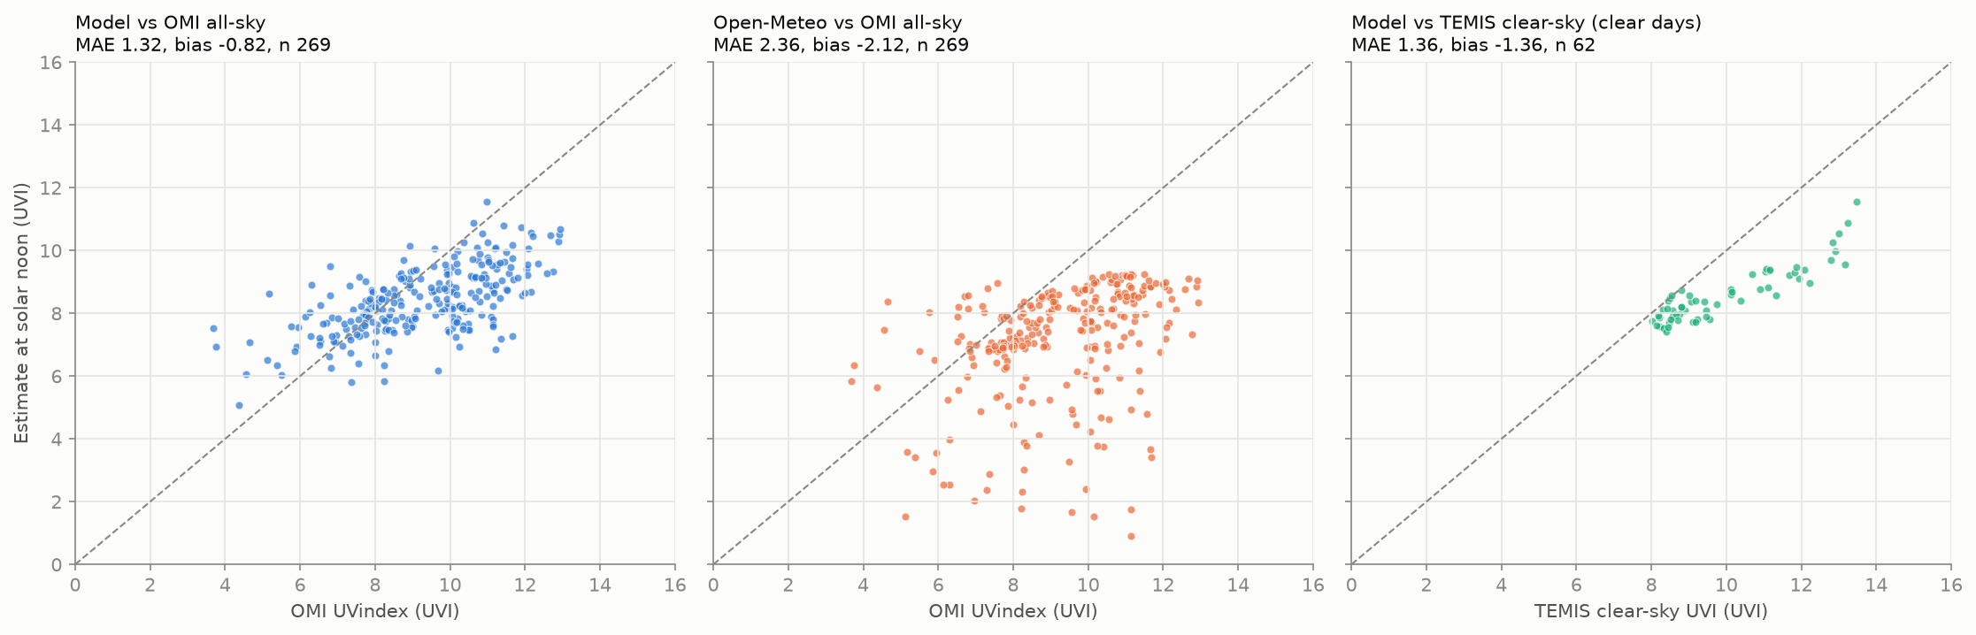
ผลทดสอบปี 2025 (เปิดครั้งเดียว)
0.479
0.934
14 / 15
0.986
UVI MAE รายชั่วโมง เทียบ NASA POWER (เกณฑ์ < 1.0)
R² (n = 3,718 ชั่วโมง)
เกณฑ์ที่ตั้งไว้ก่อนเปิด test ผ่าน
Recall "สูงมาก" ด้วย q90 · รุนแรงมาก 0.826
เที่ยงวัน เทียบ OMI
โมเดล 1.32 vs Open-Meteo 2.36
ไม่ผ่าน 1 ข้อ: r กับ irradiance ของ OMI ต่ำกว่า 0.7

Slide 8
พยากรณ์ 6–24 ชม.: LSTM ไม่ชนะ XGBoost
กติกาตั้งก่อนทดลอง
LSTM ต้องดีกว่า XGBoost เกิน 0.02 → ไม่ผ่าน (0.463 vs 0.430)
Recall "สูงมาก" ไม่แย่ลงเกิน 0.03 → ผ่าน
ผล: ใช้ XGBoost ตัวเดียวกันทั้งค่าปัจจุบันและพยากรณ์ ระบบเรียบง่ายกว่า

Slide 9
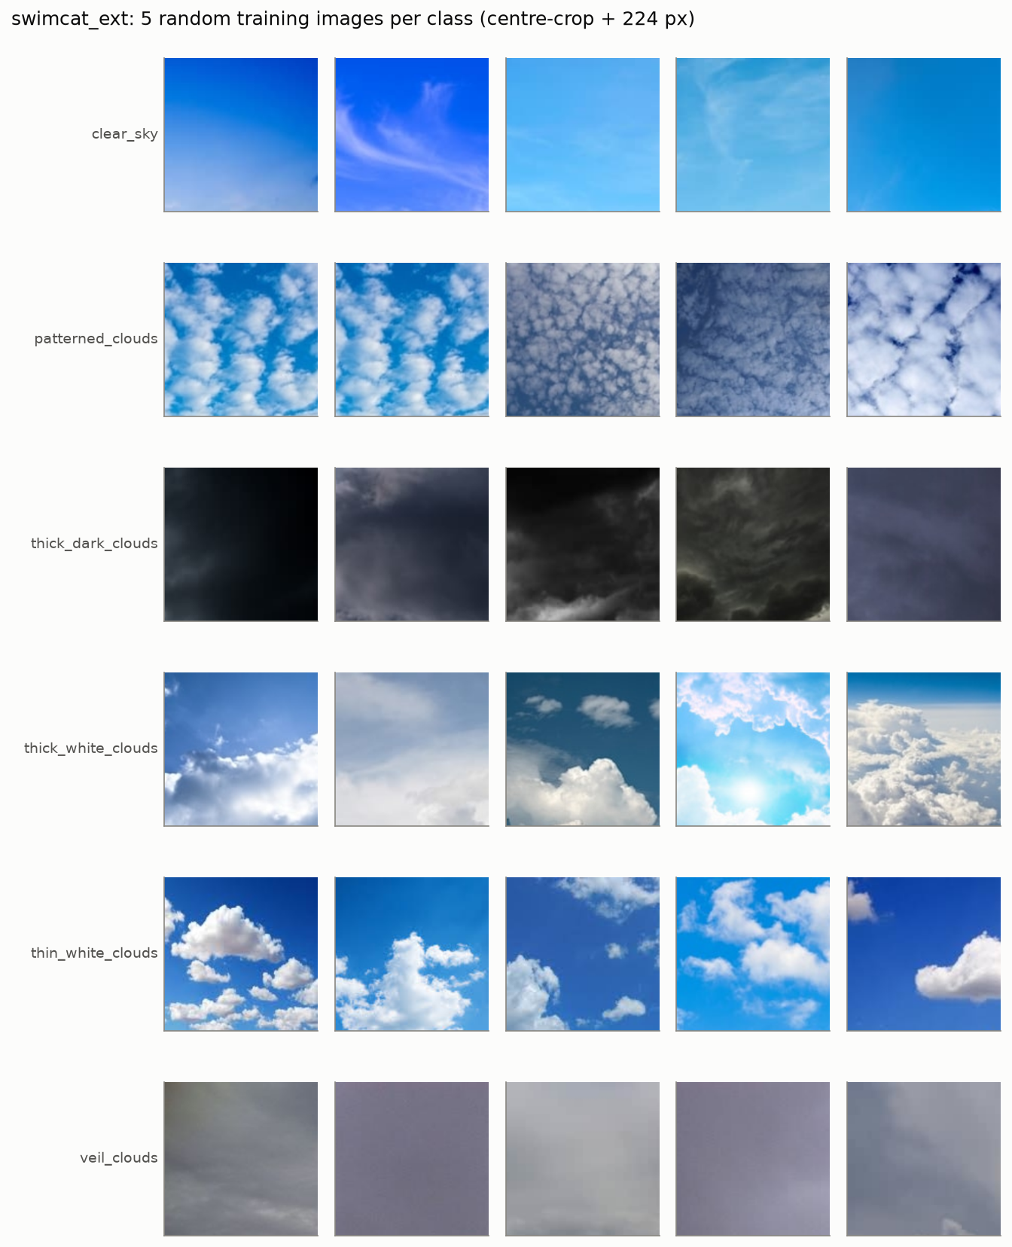
CNN ภาพท้องฟ้า: โมดูลเสริม
0.975
SWIMCAT-ext 6 ชนิดท้องฟ้า (accuracy, test)
ใช้ในแอป
0.084
สัดส่วนเมฆในภาพ (SWIMSEG, MAE) ดีกว่าวิธีสีแดง/น้ำเงิน 0.145
ใช้ในแอป
0.486
CCSN 11 สกุลเมฆ (accuracy, เกณฑ์ ≥ 0.60)
ไม่ผ่าน ไม่แสดง
ตัวอย่าง SWIMCAT-ext (CC BY 4.0)
ฝึกจาก dataset สาธารณะเท่านั้น ไม่เคยนำไปปรับค่า UVI ภาพจากกล้องมือถือต่างจากภาพฝึก (domain gap)

Slide 10
Risk Engine: จากค่า UV สู่คำเตือนรายคน
0–2
ต่ำ
3–5
ปานกลาง
6–7
สูง
8–10
สูงมาก
11+
รุนแรงมาก
เวลาผิวไหม้ (นาที) = MED ÷ (UVI × 0.025 × 60)
MED (J/m²) ตามผิว: I 200 · II 250 · III 350 · IV 450 · V 600 · VI 1000
ใช้ค่าบน q90 ของ UVI เสมอ เพื่อไม่ให้เตือนช้า
ประเภทผิวจากแบบสอบถาม 5 ข้อในแอป

Slide 11
แอปมือถือและการแจ้งเตือน
หน้าจอ
แจ้งเตือนในเครื่อง
Push จากเซิร์ฟเวอร์
หน้าหลัก: UV ตอนนี้, UVA/UVB, เวลาผิวไหม้, กราฟรายชั่วโมง
ถ่ายท้องฟ้า: ชนิดฟ้า + สัดส่วนเมฆ (ประกอบ)
ตั้งค่า: เกณฑ์เตือน, จังหวัดถ้าไม่ให้ GPS
ข้อความในแอปเป็นภาษาไทยทั้งหมด
UV สูงตามพยากรณ์ และ "ปลอดภัยแล้ว"
สรุปเช้า 07:00
ปุ่ม "ออกแดด": เตือนก่อนผิวไหม้
เตือนทาครีมซ้ำทุก 2 ชม.
APScheduler ทุก 30 นาที ผ่าน Expo Push
cooldown 3 ชม., เตือนที่ ≥ 8, "ปลอดภัย" ที่ < 6
เงียบหลังพระอาทิตย์ตก
ต้องยินยอม ส่งแค่ชื่อจังหวัด
ใช้ได้แม้ไม่ให้สิทธิ์: ไม่ให้ GPS ก็เลือกจังหวัดได้ · ไม่ให้แจ้งเตือนก็ยังดูค่าได้ · ทุกข้อความแจ้งเตือนมีคำว่า "ประมาณ"

Slide 12
ทดสอบภาคสนามบนมือถือจริง (4 ต.ค. 2026)
1
แจ้งเตือน
3 รายการที่ยืนยันเวลาได้ มาช้า 2–9 นาที (เฉลี่ย 5.7 นาที) · เตือนผิวไหม้รอบแรกไม่ได้รับ
2
สูตร
เวลาเตือนและ % ของ MED ตรงกับสูตร (ออกแดด 10:08 → เตือน 10:31 · 160 % เทียบ 162 %)
3
บั๊ก 4 ตัว
พบบนเครื่องจริงหลังเทสต์อัตโนมัติผ่านหมด แก้แล้วพร้อมเทสต์ (Jest 329 ข้อ)
4
กล้อง
ภาพที่ส่งไม่มี EXIF · CNN ตอบ "เมฆบางสีขาว 100 %" ทั้ง 4 ภาพ ขณะฟ้าจริงเป็นเมฆบางส่วน
Galaxy S23 Ultra (Android 16) · development build · ปทุมธานี วันเดียว · ยังไม่ได้ทดสอบ: push จริง (FCM), iOS, สรุป 07:00
Notes:
ผลจากบันทึกภาคสนาม 4 ต.ค. 2026: UV สูง 10:00→10:06, ทาครีมซ้ำ 11:52→11:54, UV ลดลงแล้ว 15:00→15:09 บั๊ก 4 ตัว: % ของ MED ค้างหลังล็อกจอ, แจ้งเตือนที่เลยเวลาถูกยกเลิก, หน้าหลักแสดงชั่วโมงเก่า (commit c6b05db) และเตือนผิวไหม้ข้ามวัน (d2b1762)

Slide 13
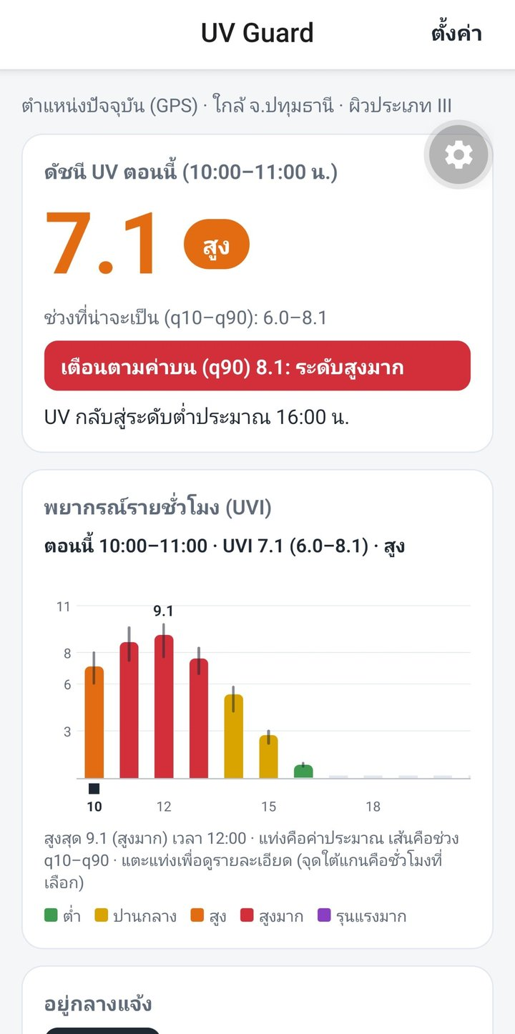
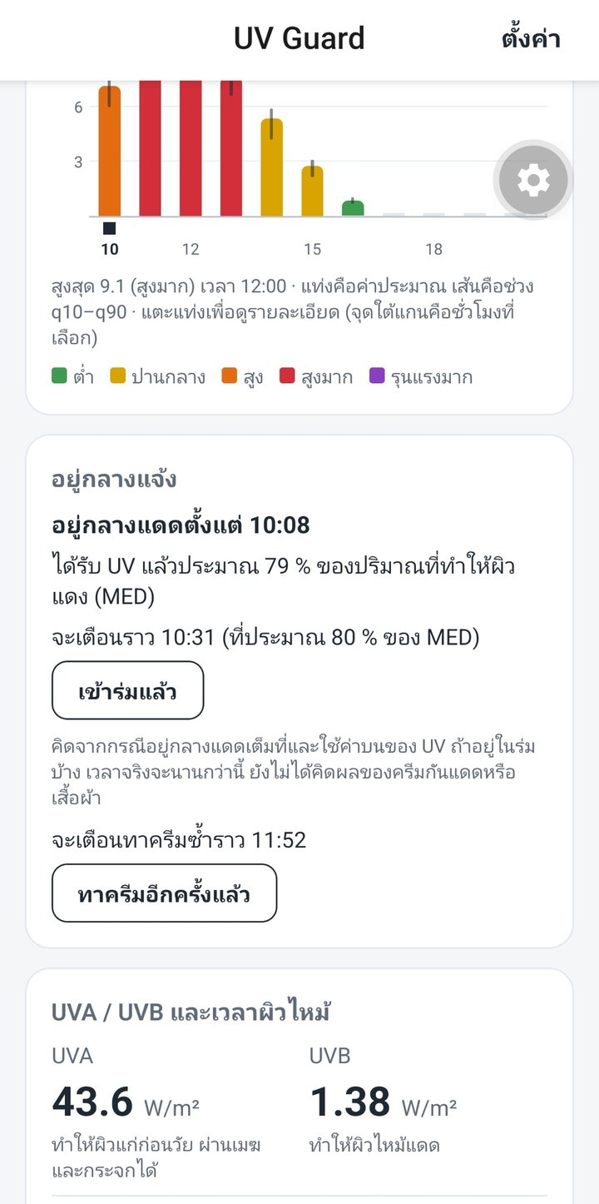
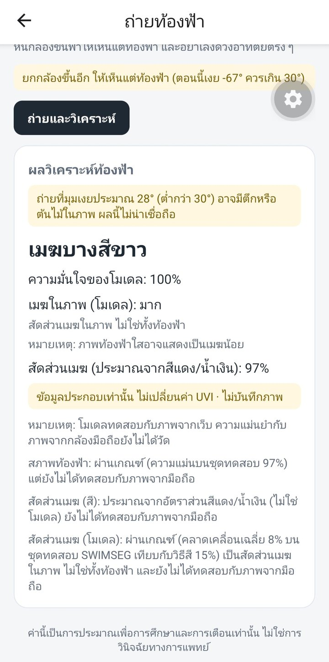
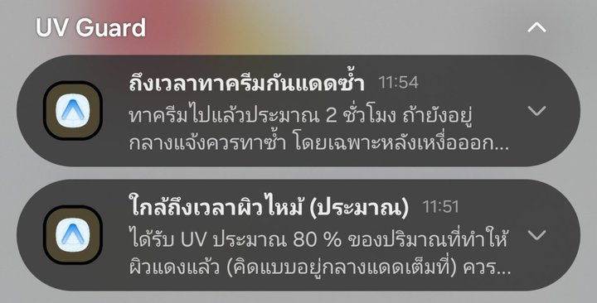
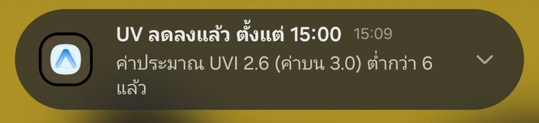
ภาพจากมือถือจริง (4 ต.ค. 2026)
แจ้งเตือน "ทาครีมซ้ำ" 11:54 และ "ใกล้ถึงเวลาผิวไหม้" 11:51
แจ้งเตือน "UV ลดลงแล้ว ตั้งแต่ 15:00" ได้รับ 15:09 (ช้า 9 นาที)
หน้าหลัก 10:06: UVI 7.1 และแถบเตือนตามค่าบน (q90)
การ์ด "อยู่กลางแจ้ง" 10:33 (ภาพก่อนแก้บั๊ก % ค้าง)
ถ่ายท้องฟ้า: ผลจาก CNN และป้ายมุมต่ำ
ตัดแถบสถานะของมือถือออก · ปุ่มเฟืองสีเทาเป็นปุ่มเครื่องมือของ development build ไม่ใช่ส่วนของแอป
Notes:
ภาพหน้าจอจาก Samsung Galaxy S23 Ultra วันที่ 4 ต.ค. 2026 (development build) ไฟล์อยู่ใน docs/screenshots/

Slide 14
ข้อจำกัด
ไม่มีเครื่องวัด UV จริง
ค่าต่ำกว่าจริงวันฟ้าใส
Target และตัวตรวจเป็นข้อมูลดาวเทียม/แบบจำลองทั้งหมด
−1.36 UVI เทียบ TEMIS (สืบทอดจาก NASA POWER −1.58)
ที่เดียว ปีเดียว
ระดับรุนแรงมากมีน้อย
ฝึกและทดสอบที่ปทุมธานี · ภาคสนามวันเดียว มือถือเครื่องเดียว
23 ชั่วโมงในปี 2025 · precision 0.17
พยากรณ์จาก run แรก
CNN กับภาพมือถือ
Historical Forecast API ไม่ใช่พยากรณ์ล่วงหน้า 24 ชม. จริง
4 จาก 4 ภาพจากมือถือได้ "เมฆบางสีขาว 100 %" ยังไม่ได้วัดผลกับภาพจากมือถือ

Slide 15
สรุป
UVI MAE 0.479 บนปี 2025 ดีกว่า Open-Meteo ราว 2.6 เท่า เตือนชั่วโมง "สูงมาก" ได้ 98.6 % ด้วยสมาร์ทโฟนเครื่องเดียว
งานต่อยอด: push จริงผ่าน FCM, iOS, ปรับเทียบ lux, เก็บภาพท้องฟ้าจากมือถือ, เทียบกับเครื่องวัด UV ภาคพื้น
ค่าทั้งหมดเป็นค่าประมาณเพื่อการศึกษาและการเตือน ไม่ใช่การวินิจฉัยทางการแพทย์

